Slide 1
lectio.
КИБЕРРЫВОК 2026 · КЕЙС ФЦПТ СПБГМТУ
Смысловой поиск по видеолекциям — найти нужную минуту, а не пересматривать час
Команда «ветмо»
Юзьков Алексей Андреевич · Буданов Антон Геннадьевич
28.10.2026
Notes:
15 секунд. Здравствуйте, мы команда «ветмо»: Алексей Юзьков и Антон Буданов. Наш проект — Lectio, веб-сервис для смыслового поиска по видеолекциям.

Slide 2
Видеолекция — самый неудобный формат, чтобы найти ответ
ПРОБЛЕМА И АКТУАЛЬНОСТЬ
Нет оглавления
Ctrl+F не работает
Часы впустую
Полтора часа сплошного видео. Где нужная тема — непонятно.
По видео не поищешь. А лектор мог сказать это другими словами.
Перемотка и пересмотр ради одной формулы или определения.
Записи пар, онлайн-курсы и лекции на YouTube стали обычным способом учиться, а работать с ними можно только перемоткой.
ПОЧЕМУ СЕЙЧАС
LECTIO · КИБЕРРЫВОК 2026
02
Notes:
40 секунд. Лекций в видео всё больше: записи пар, онлайн-курсы, YouTube — это уже обычный способ учиться, особенно перед экзаменами. Но инструменты работы с видео остались на уровне перемотки. Нет оглавления — непонятно, где нужная тема. Нет поиска — Ctrl+F по видео не работает, а даже если есть субтитры, лектор мог сказать то же самое совсем другими словами, чем ищет студент. В итоге студент тратит время на пересмотр вместо учёбы.

Slide 3
Lectio превращает видео в текст, по которому можно искать по смыслу
РЕШЕНИЕ
01
02
03
Загрузить
Получить
Найти
Файл или ссылку на YouTube, Vimeo — на сайте или в Telegram-боте.
Расшифровку, субтитры, конспект и оглавление — автоматически.
Вопрос своими словами — фрагмент, таймкод, сразу к нужной секунде.
LECTIO · КИБЕРРЫВОК 2026
03
Notes:
45 секунд. Сценарий для пользователя — три шага. Загрузил лекцию файлом или ссылкой — на сайте или просто отправил ссылку нашему Telegram-боту.Дальше всё происходит само: расшифровка, субтитры, конспект с оглавлением. И потом по лекции можно искать своими словами: Lectio находит фрагмент по смыслу, показывает таймкод, и клик открывает видео ровно на этой секунде.

Slide 4




API отвечает сразу, тяжёлое — в фоне
ТЕХНИЧЕСКАЯ РЕАЛИЗАЦИЯ · АРХИТЕКТУРА
Браузер
API
поиск
PostgreSQL
Загрузка проверяется до очереди — ошибка сразу и понятная
React, TypeScript
FastAPI · REST и SSE
pgvector + полнотекст
Одна лекция за раз: модели делят 6 ГБ
расшифровка, векторы, конспект
Telegram-бот
Redis
aiogram
очередь задач, сессии
Видео отдаёт MinIO по подписанной ссылке
Одно видео обрабатывается один раз — дубли ловятся
Воркер
MinIO
yt-dlp, ffmpeg, Whisper, BGE-M3, Qwen3
видео, превью, аватары
LECTIO · КИБЕРРЫВОК 2026
04
Notes:
Техническая реализация, всего минута на этот и следующий слайд. Архитектура: браузер на React общается с API на FastAPI. Второй вход — Telegram-бот на aiogram: он ставит лекции в ту же очередь и ищет по тому же индексу, что и сайт. API проверяет загрузку сразу — есть ли звук, доступна ли ссылка — и ставит задачу в очередь в Redis, а пользователю отвечает мгновенно. Тяжёлую работу делает отдельный воркер: скачивает видео, извлекает звук, расшифровывает Whisper, считает векторы BGE-M3 и пишет конспект локальной моделью Qwen3. Результаты ложатся в PostgreSQL — и векторы, и полнотекстовый индекс в одной базе, — а видео уезжает в MinIO и отдаётся браузеру по подписанной ссылке. Воркер обрабатывает одну лекцию за раз и выгружает модели между этапами, поэтому всё помещается в 6 гигабайт видеопамяти. И одно видео обрабатывается один раз: ссылки на то же видео в любой форме и одинаковые файлы распознаются, и пользователю предлагают открыть готовую лекцию.

Slide 5
Как из звука получается поиск
ТЕХНИЧЕСКАЯ РЕАЛИЗАЦИЯ · АЛГОРИТМЫ
01
Субтитры из слов. Whisper даёт таймкод каждого слова, мы собираем реплики по 2–7 секунд.
СТЕК
FastAPI, async SQLAlchemy
02
Фрагменты ~40 с с перекрытием — у каждого вектор смысла BGE-M3, 1024 числа.
PostgreSQL + pgvector
Redis, MinIO
faster-whisper turbo
03
Гибридный поиск: векторы (смысл) + полнотекст (точные термины), слияние Reciprocal Rank Fusion.
BGE-M3 эмбеддинги
Qwen3 4B в Ollama
04
Конспект по частям: модель читает лекцию кусками, потом сводит в конспект и оглавление.
React 19, TypeScript
aiogram — Telegram-бот
55 тестов pytest на живых Postgres, Redis, MinIO
LECTIO · КИБЕРРЫВОК 2026
05
Notes:
Алгоритмы. Первое: Whisper отдаёт таймкод каждого слова, из слов мы собираем короткие реплики — это точные субтитры. Второе: расшифровка режется на фрагменты около 40 секунд с перекрытием, многоязычная модель BGE-M3 превращает каждый в вектор смысла. Третье, главное: гибридный поиск. Векторный находит перефразировки, полнотекстовый с русской морфологией — точные термины, а результаты сливаются методом Reciprocal Rank Fusion, без ручного подбора весов. Четвёртое: конспект делается по частям — модель читает лекцию кусками и сводит в общий конспект с оглавлением, таймкоды разделов привязываются к реальным фрагментам. Весь стек открытый, языковая модель локальная. Качество держим тестами: 55 автотестов на pytest, в основном интеграционные — они гоняют API, воркер и бота на настоящих Postgres с pgvector, Redis и MinIO, а не на заглушках; заменены только нейросети, чтобы тесты шли за секунды. Плюс линтер ruff и строгая проверка типов basedpyright на бэкенде, TypeScript на фронте.

Slide 6
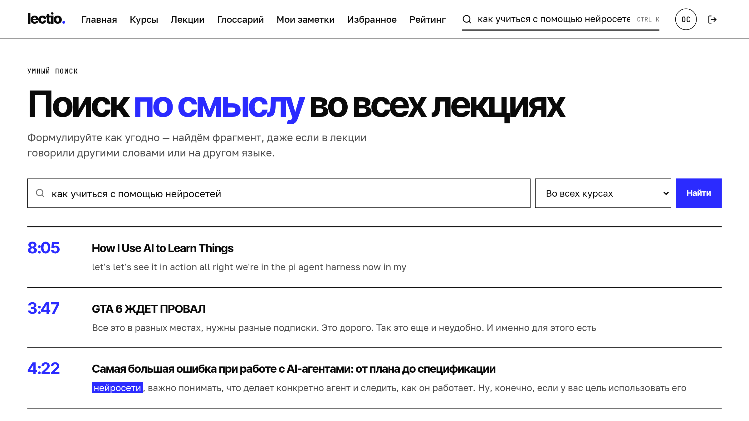
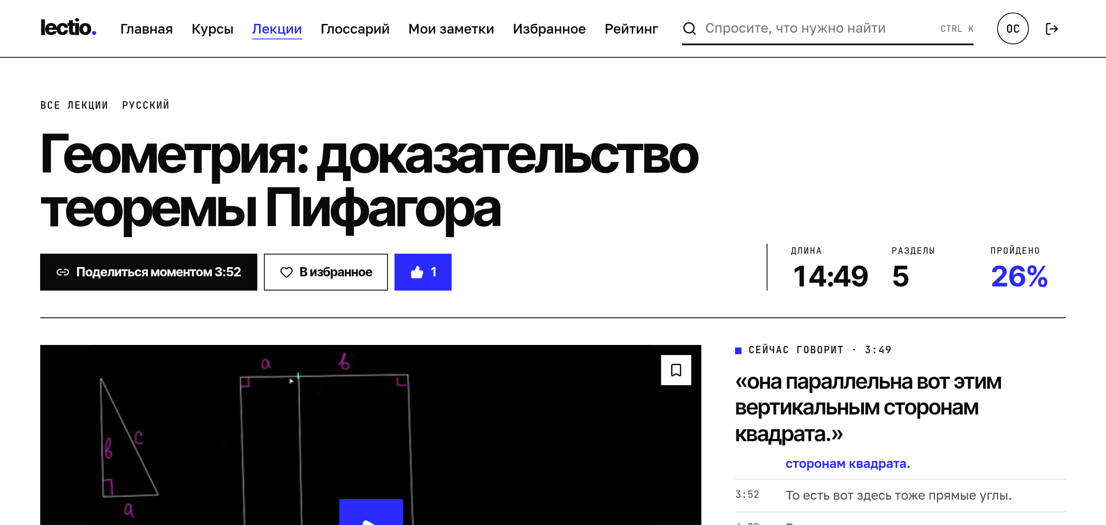
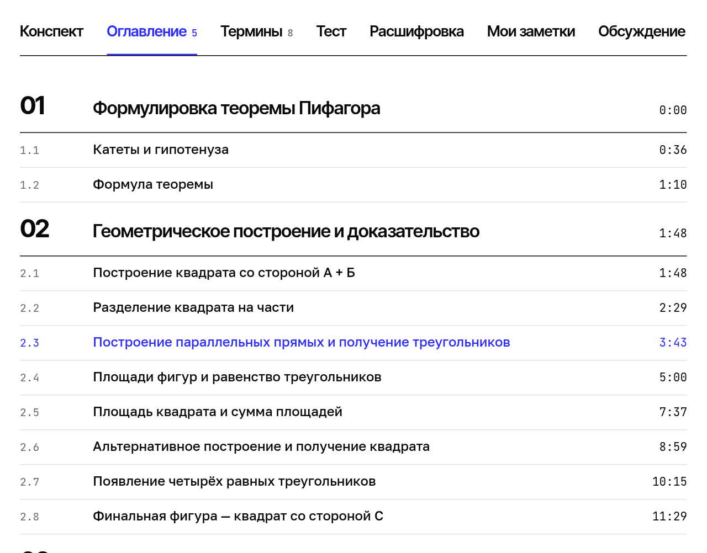
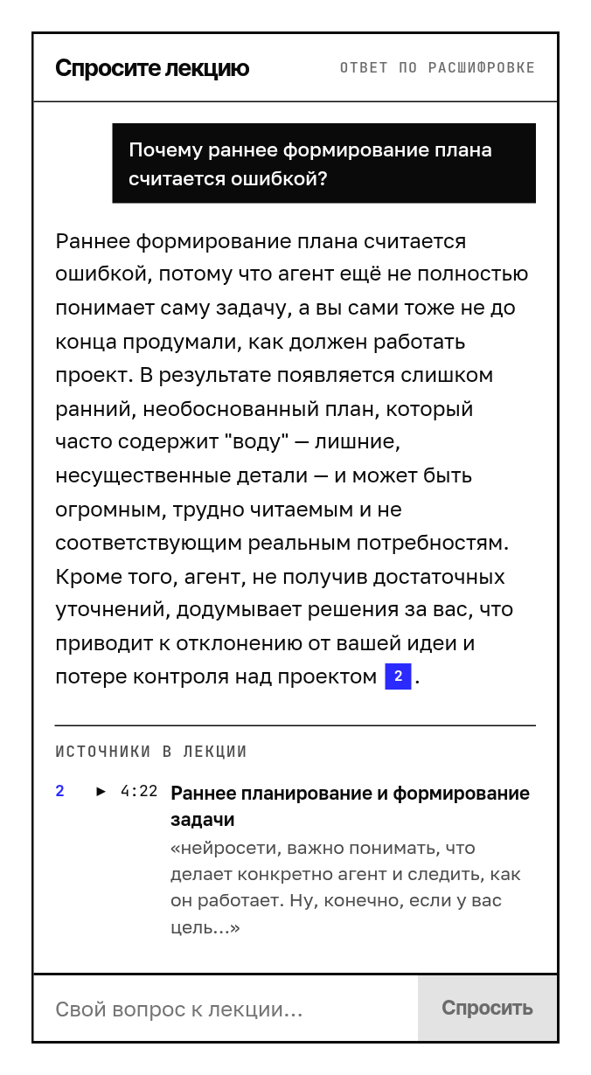
Пять пунктов ТЗ — вживую
ДЕМОНСТРАЦИЯ MVP
1
Загрузка файлом или по ссылке
2
Расшифровка и индекс с таймкодами
3
Поиск по смыслу → переход к секунде
4
Плеер: субтитры, клик по тексту
5
Конспект и оглавление
+
Чат, тест и Telegram-бот
LECTIO · КИБЕРРЫВОК 2026
06
Notes:
60 секунд, живой показ строго по пунктам ТЗ, слева их порядок. 1 — в «Загрузить» → «Ссылка» вставить короткую ссылку youtu.be на лекцию, которая уже есть в библиотеке: Lectio узнаёт то же видео в любой форме ссылки и предлагает открыть готовую вместо повторной обработки — нажать «Открыть лекцию». Новую ссылку не импортировать: скачивание с YouTube зависит от сети, на защите оно может зависнуть. 2 — открыть готовую лекцию, вкладка «Расшифровка»: текст с таймкодами. 3 — поиск в шапке, запрос «как учиться с помощью нейросетей»: первой находится английская лекция; кликнуть результат — видео открывается на этой секунде. 4 — в плеере субтитры поверх видео; кликнуть реплику в «Сейчас говорит» — перемотка. 5 — вкладки «Конспект» и «Оглавление», клик по разделу — переход. Если останется время: страница «Глоссарий» в шапке — термины всех лекций, ввести «катет» и кликнуть ссылку на момент; вопрос-подсказка в чате, ответ с источником; или в Telegram у @lectiohackathon_bot написать вопрос со знаком «?» — ответ придёт со ссылками на моменты видео. Если что-то не грузится — показывать по скриншотам на этом слайде и в приложении.

Slide 7

Все пять обязательных пунктов — сделаны
СООТВЕТСТВИЕ ТЗ
Требование | Как сделано
Загрузка MP4, WebM и ссылок YouTube, Vimeo; id; извлечение аудио | Файлы и ссылки через yt-dlp, проверка до очереди, ffmpeg
Расшифровка и семантический индекс, таймкоды до секунды | Whisper с таймкодом каждого слова, BGE-M3 + pgvector
Поиск по смыслу: фрагмент, таймкод, ссылка на момент | Гибрид векторного и полнотекстового поиска, переход к секунде
Плеер: таймкоды, синхронные субтитры, клик по тексту | Свой плеер, субтитры WebVTT, бегущая расшифровка
Конспект, разделы и подразделы, оглавление | LLM по частям лекции, оглавление с таймкодами
Доп. фишки из ТЗ
Поиск по курсу
Чат по лекции
Термины и глоссарий
Импорт по ссылке
Личный кабинет
Офлайн: без интернета
LECTIO · КИБЕРРЫВОК 2026
07
Notes:
Сразу после демо, коротко: всё, что вы только что видели, — это пять обязательных пунктов ТЗ.Все пять обязательных пунктов закрыты полностью. Из дополнительных фишек ТЗ сделаны поиск по курсу, чат по лекции, ключевые термины — у каждой лекции и общим глоссарием по всем лекциям, — импорт по ссылке и личный кабинет — организатор подтвердил, что он засчитывается. Офлайн-режим тоже есть: расшифровка, поиск и языковая модель работают локально, шрифты и формулы лежат в сборке фронта — сайт полностью работает без интернета. Интернет нужен только для импорта по ссылке с YouTube и для Telegram-бота. Сверх ТЗ: Telegram-бот, тест по лекции со статистикой для преподавателя, обсуждение, геймификация, хранилище видео в MinIO и проверка дублей — одно видео обрабатывается один раз.

Slide 8
Чем Lectio отличается от аналогов
ПРЕИМУЩЕСТВА И ПРАКТИЧЕСКАЯ ЦЕННОСТЬ
против субтитров YouTube
против облачных AI-сервисов
против записи в LMS
Ищем по смыслу и сразу по всем лекциям курса, а не точные слова внутри одного видео.
Всё работает у вуза: лекции и вопросы студентов не уходят наружу, нет подписок и лимитов.
Оглавление, конспект, тест и статистика по группе появляются сами, без работы преподавателя.
14 мин
17×
0
на лекцию 1 ч 25 мин целиком — GTX 1660 Super, 6 ГБ
быстрее реального времени идёт расшифровка
обращений к облачным AI-сервисам
LECTIO · КИБЕРРЫВОК 2026
08
Notes:
40 секунд. Чем мы лучше того, что есть. Субтитры YouTube ищут только точные слова и только внутри одного видео, а Lectio ищет по смыслу и по всем лекциям курса сразу, даже на другом языке. Облачные AI-сервисы отправляют лекции и вопросы на чужие серверы и работают по подписке, а Lectio целиком работает у вуза. Обычная запись в LMS — это просто видео, а у нас оглавление, конспект, тест и статистика по группе появляются автоматически. Практическая ценность: студент находит нужную минуту за секунды вместо пересмотра, преподаватель видит, какие темы группа не поняла. Цифры — наш замер на GTX 1660 Super 2019 года с 6 гигабайтами: лекция на 1 час 25 минут обрабатывается целиком за 14 минут. Расшифровка — 5 минут, в 17 раз быстрее реального времени, индексация — 40 секунд, то есть искать можно уже через 6 минут; остальное время локальная модель пишет конспект.

Slide 9
Куда развивать Lectio
ПЕРСПЕКТИВЫ И ИТОГ
Интеграция с LMS
Сервер без GPU
Целые курсы
Moodle и вузовские системы: лекции курса и оценки за тесты.
Облачная расшифровка и модель посильнее — для вузов без видеокарт.
Импорт плейлиста или канала одной ссылкой.
Повторения
Доска в кадре
Экспорт
Интервальные повторения по вопросам, где студент ошибся.
Распознавание формул и схем с доски — в поиск и конспект.
Конспект в Markdown и Obsidian одной кнопкой.
ИТОГ
Рабочий прототип: все пункты ТЗ, поиск по смыслу, локально на обычном ПК.
LECTIO · КИБЕРРЫВОК 2026
09
Notes:
20 секунд, коротко. Итог: у нас рабочий прототип, который закрывает все пункты ТЗ и работает локально на обычном компьютере. Дальше — интеграция с Moodle и вузовскими LMS, чтобы лекции курса и оценки за тесты подтягивались сами. Режим для сервера без видеокарты: облачная расшифровка и более сильная модель для конспектов, по выбору вуза. Импорт целого плейлиста или канала. Интервальные повторения на основе вопросов, где студент ошибся в тесте. Распознавание формул с доски, чтобы по ним тоже искать. И экспорт конспекта в Markdown и Obsidian.

Slide 10
Спасибо!
LECTIO · КИБЕРРЫВОК 2026
Готовы ответить на вопросы.
Команда «ветмо»
Юзьков Алексей · Буданов Антон
github.com/anxi0uz/lectio
Notes:
Спасибо за внимание, готовы ответить на вопросы. Код — в репозитории github.com/anxi0uz/lectio. Если жюри попросит подробности, после этого слайда идёт приложение со скриншотами каждой функции.

Slide 11
Скриншоты продукта
ПРИЛОЖЕНИЕ
Поиск, плеер, конспект, чат, тест со статистикой и личный кабинет — для вопросов жюри.
LECTIO · КИБЕРРЫВОК 2026
11
Notes:
Это приложение, в пятиминутное выступление не входит. Открывать, если жюри спросит про конкретную функцию или если живое демо не загрузится.

Slide 12
Ищет по смыслу, а не по словам
ПРИЛОЖЕНИЕ · СМЫСЛОВОЙ ПОИСК
Гибрид двух поисков
Векторы ловят перефразировки, полнотекст — точные термины. Результаты сливаются через RRF.
Между языками
Запрос по-русски первым нашёл английскую лекцию — на скриншоте.
Сразу к секунде
Таймкод и переход в плеер. Везде, по курсу или внутри лекции.
LECTIO · КИБЕРРЫВОК 2026
12
Notes:
Главная фича по ТЗ — поиск по смыслу. Мы используем гибрид: векторный поиск по эмбеддингам BGE-M3 находит перефразировки, полнотекстовый поиск Postgres с русской морфологией находит точные термины и формулы. Результаты сливаются методом RRF, без ручного подбора весов. Модель многоязычная, поэтому на скриншоте запрос «как учиться с помощью нейросетей» первым находит английскую лекцию How I Use AI to Learn Things. Искать можно по всем лекциям, по курсу или внутри одной лекции, каждый результат — таймкод и ссылка на момент видео.

Slide 13
Видео, синхронное с текстом
ПРИЛОЖЕНИЕ · ПЛЕЕР
Субтитры поверх видео
Клик по реплике — перемотка
Главы и закладки на шкале
Ссылка на момент видео
LECTIO · КИБЕРРЫВОК 2026
13
Notes:
Свой плеер вместо стандартного. Субтитры из расшифровки идут поверх видео синхронно. Справа блок «Сейчас говорит» и бегущая расшифровка: клик по любой реплике перематывает видео. На шкале отмечены главы и личные закладки, есть горячие клавиши и ползунок громкости. Кнопка «Поделиться моментом» даёт ссылку, которая открывает видео ровно на нужной секунде. Позиция просмотра запоминается.

Slide 14
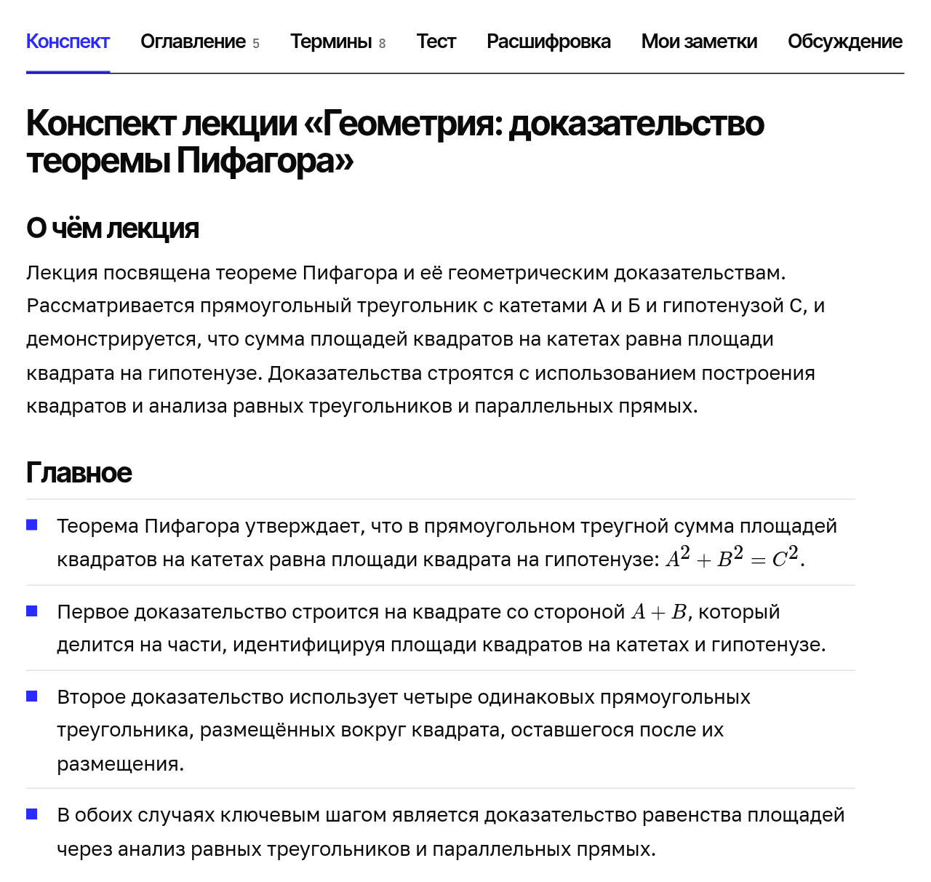
Лекция с оглавлением, как у книги
ПРИЛОЖЕНИЕ · КОНСПЕКТ
Разделы и подразделы
Конспект с формулами
Клик по разделу — переход в видео
Термины с моментом, где их объяснили
Глоссарий по всем лекциям
LECTIO · КИБЕРРЫВОК 2026
14
Notes:
Конспект делает языковая модель: лекция обрабатывается по частям, потом части сводятся в общий конспект и оглавление — разделы и подразделы с таймкодами. Таймкоды мы «примагничиваем» к реальным началам фрагментов, чтобы клик по разделу попадал точно. Формулы рендерятся через KaTeX. Отдельно выделяются ключевые термины с определением и моментом, где их впервые объяснили. Из терминов всех лекций собирается общий глоссарий: страница «Глоссарий», где каждое понятие — с определениями из всех лекций, где его объясняли, и ссылкой на момент. Она обновляется сама, как только у лекции появляется конспект. Если модель недоступна, лекция всё равно ищется и смотрится — конспект best effort.

Slide 15
Спросите лекцию — ответ со ссылкой
ПРИЛОЖЕНИЕ · ЧАТ
Только по лекции
Источники
Сначала поиск, потом 6 найденных фрагментов идут модели. Ответ не берётся из воздуха.
Каждое утверждение со ссылкой [n]: таймкод, раздел, цитата. Клик — перемотка.
Печатается сразу
Свои подсказки
Ответ приходит потоком, слово за словом, а не после паузы.
У каждой лекции — свои вопросы-подсказки, составленные по её конспекту.
LECTIO · КИБЕРРЫВОК 2026
15
Notes:
Чат по лекции — это RAG. Вопрос сначала идёт в тот же гибридный поиск, шесть лучших фрагментов попадают в промпт, и модель отвечает только по ним, ставя номер источника после каждого утверждения. Под ответом — источники с таймкодом, названием раздела и цитатой; клик перематывает видео. Ответ стримится через SSE, поэтому печатается сразу. Если фрагменты на другом языке, модель переводит смысл. Подсказки-вопросы у каждой лекции свои: модель составляет их по конспекту.

Slide 16
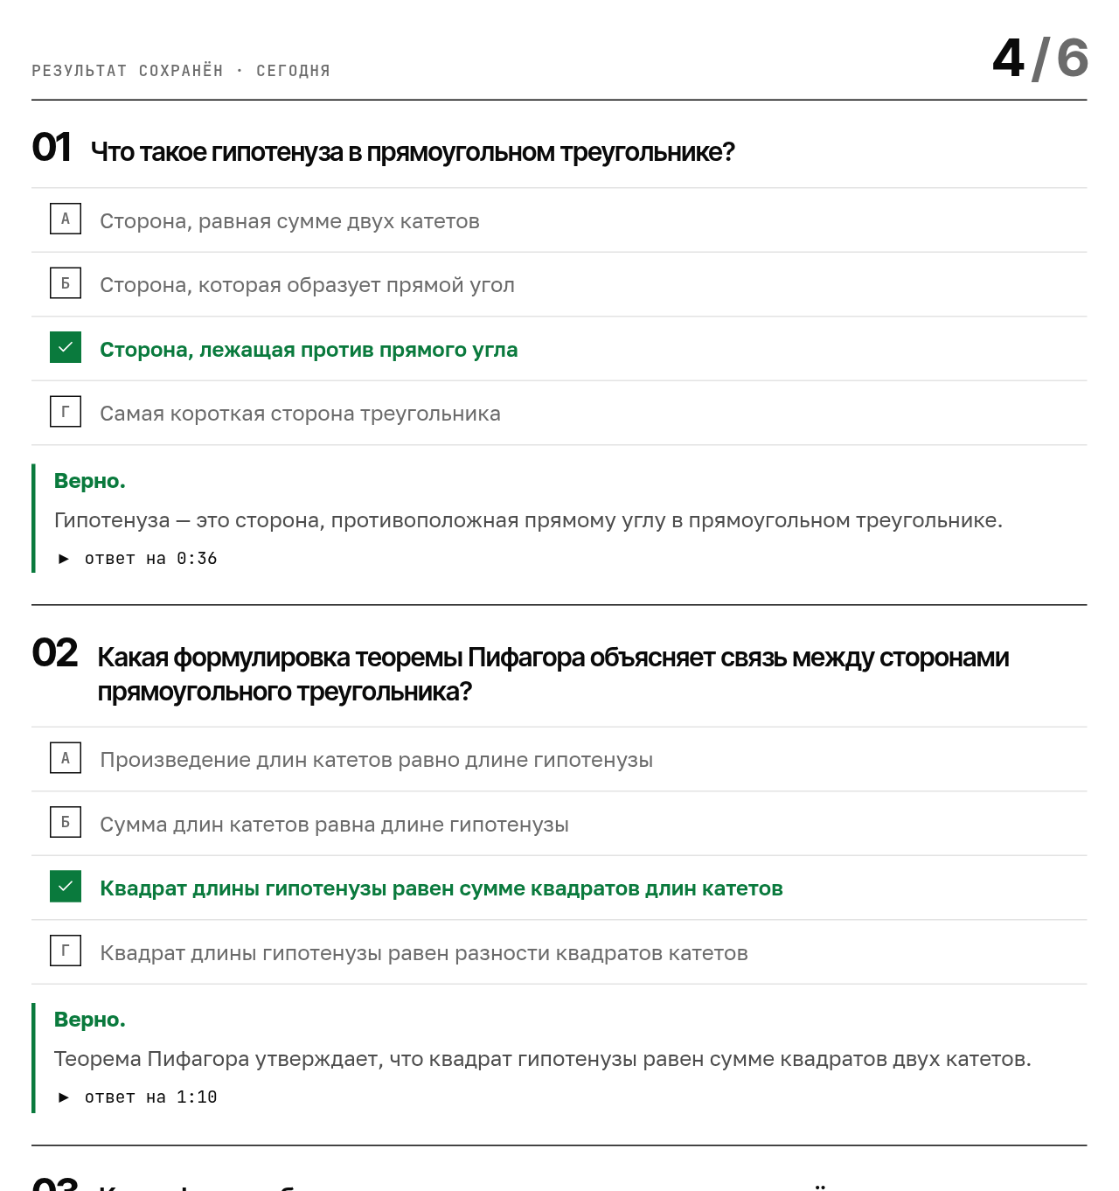
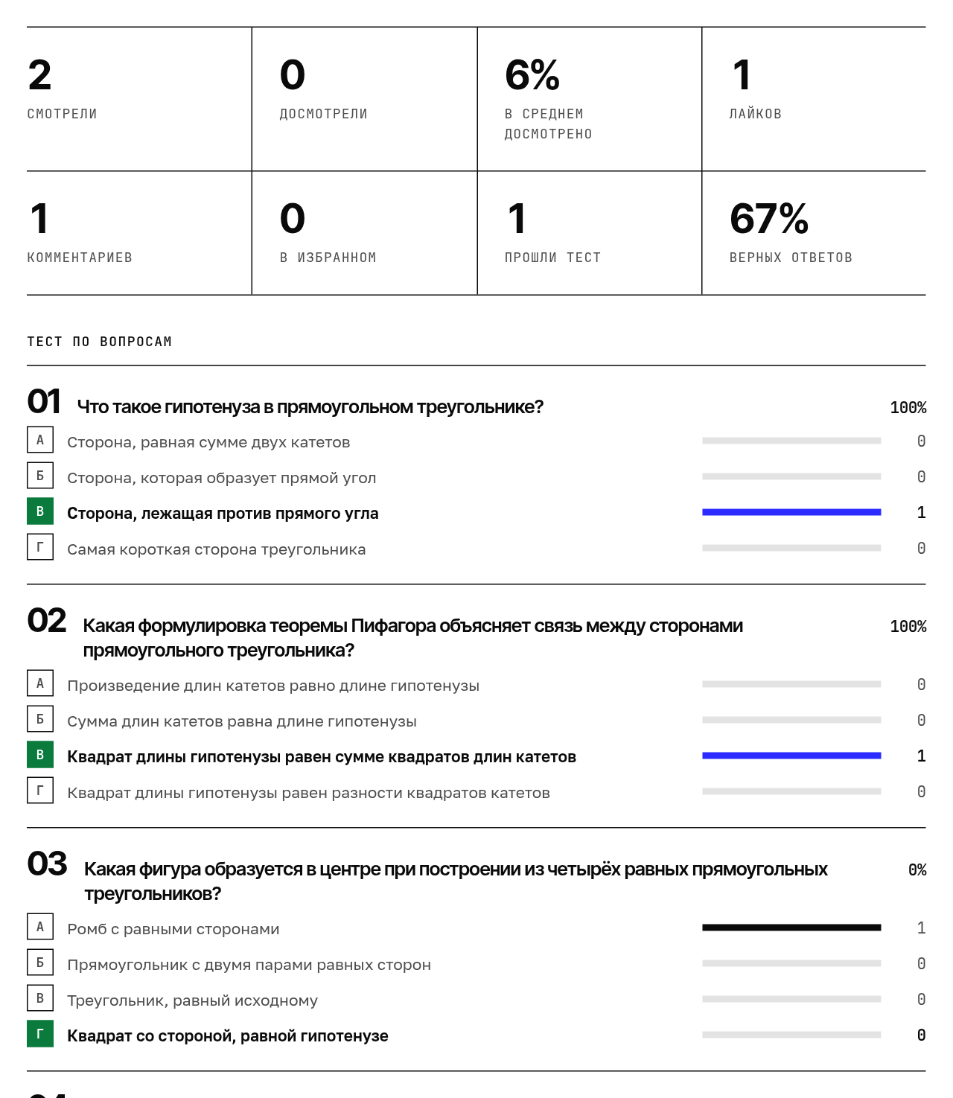
Тест: проверить себя и найти пробелы
ПРИЛОЖЕНИЕ · ТЕСТ
Студент
Преподаватель
Модель составляет 6 вопросов по расшифровке; преподаватель запускает один раз — тест общий для всех
После ответа — пояснение и «ответ на 1:10» в видео
Преподаватель видит, какой вариант выбрали в каждом вопросе
LECTIO · КИБЕРРЫВОК 2026
16
Notes:
Тест по лекции — дополнительная фича сверх ТЗ. Преподаватель нажимает одну кнопку, модель составляет шесть вопросов с вариантами по разным частям лекции. Сервер сам перемешивает варианты и отбрасывает вопросы, где правильный ответ выдаёт себя длиной. Студент после каждого ответа видит пояснение и ссылку на момент, где это объясняли. Результат сохраняется. Преподаватель на вкладке «Статистика» видит, сколько человек выбрали каждый вариант: на скриншоте видно, что на третий вопрос выбрали «Ромб» — значит, эту часть стоит объяснить ещё раз.

Slide 17
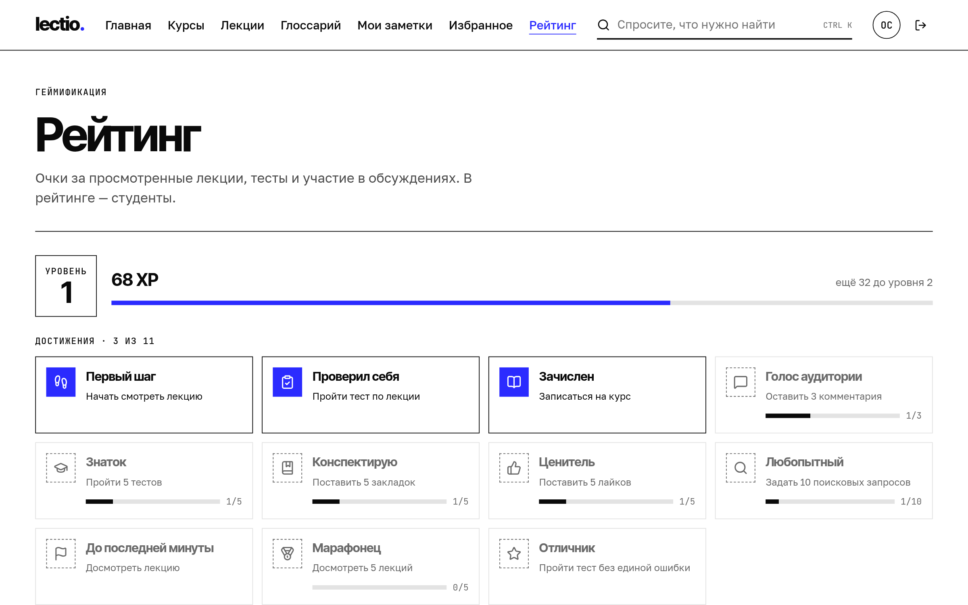
Учёба, которая помнит прогресс
ПРИЛОЖЕНИЕ · ЛИЧНЫЙ КАБИНЕТ
Роли — студент и преподаватель
Курсы, запись, «продолжить просмотр»
Заметки на таймкодах и избранное
Обсуждение с привязкой к моменту
Уровни, 11 достижений и рейтинг
LECTIO · КИБЕРРЫВОК 2026
17
Notes:
Личный кабинет организатор подтвердил как засчитываемую фичу. Есть роли: преподаватель создаёт курсы и лекции, студент записывается и учится. Сохраняется позиция просмотра, на главной — «продолжить просмотр». Заметки на таймкодах, избранное, история поиска. Под лекцией — обсуждение, комментарий можно привязать к моменту видео, преподаватель модерирует. И геймификация: очки за просмотренные лекции, тесты и участие, уровни, одиннадцать достижений и рейтинг студентов.

